Slide 1








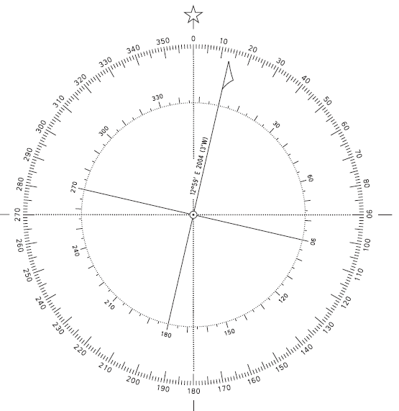
06’
04’
02’
73° W
58’
56’
ISLA SIBBALD
Punta Pipo
CANAL CORMORÁN
ISLA BRITO
3
Roca
Condell
Co
32
32
R
32
27
8
DB 3s 11m 6M
76
Ite. Pollux
23
25
58’
DR 05s 12m 14M
Islotes Cadetes
A/F
32
DV (2) 05s 15m 9M
20
32
13
Punta Aldea
32
DR 5s 10m 10M
3
32
DV 5s 10m 7M
65
12
26
Punta
Cádiz
25
45
A/F
F
A/F
10
Cc
13
8
35
12
13
Cc
32
35
12
A/F
10
Punta Procyón
5
35
76
ISLA ORIÓN
10
10
27
Ite Ancla
65
25
33
25
10
ISLA SIRIUS
35
40° S
35
35
5
32
35
15
33
Ite.
Maquineado
13
25
35
13
14
27
35
12
15
12
Pta. Cástor
45
65
35
35
35
13
12
Ite. Recacha
Ite. Moteco
12
02’

